Slide 1
Academic Search Ultimate
Business Search Ultimate
使用指南（NEW UI）

Slide 2
目录
数据库内容介绍
平台功能概览
基本检索和高级检索
筛选及查看全文
出版物检索
我的控制面板
支持网站

Slide 3




Academic Search
Ultimate
综合学科检索数据库

Slide 4

天文学
生物学
商业
化学
工程
历史
法律
数学
物理
心理学
宗教和哲学
科学和技术
兽医科学
动物学
Academic Search Ultimate
主题涵盖

Slide 5



Academic Search Ultimate 包含数千种主要同行评审期刊，包括AAAS出版的无延迟Science期刊。
Academic Search Ultimate
涵盖每个研究领域的顶级期刊，满足所有学科及学生的需求。
Not in any other version of Academic Search

Slide 6
访问途径
New UI Improved over Classic
HTML and PDF Full Text
新版EBSCOhost用户界面具有许多改进，包括个性化控制面板、新式结果列表、增强的显示、更多的引用和共享选项，以及增强的详细记录和用户体验。
图书馆主页查找链接
图书馆主页中点击“电子资源数据库”，找到EBSCO，点击链接即可进入选择数据页面，或者直接进入检索页面
校园网IP识别
https://research.ebsco.com/

Slide 7
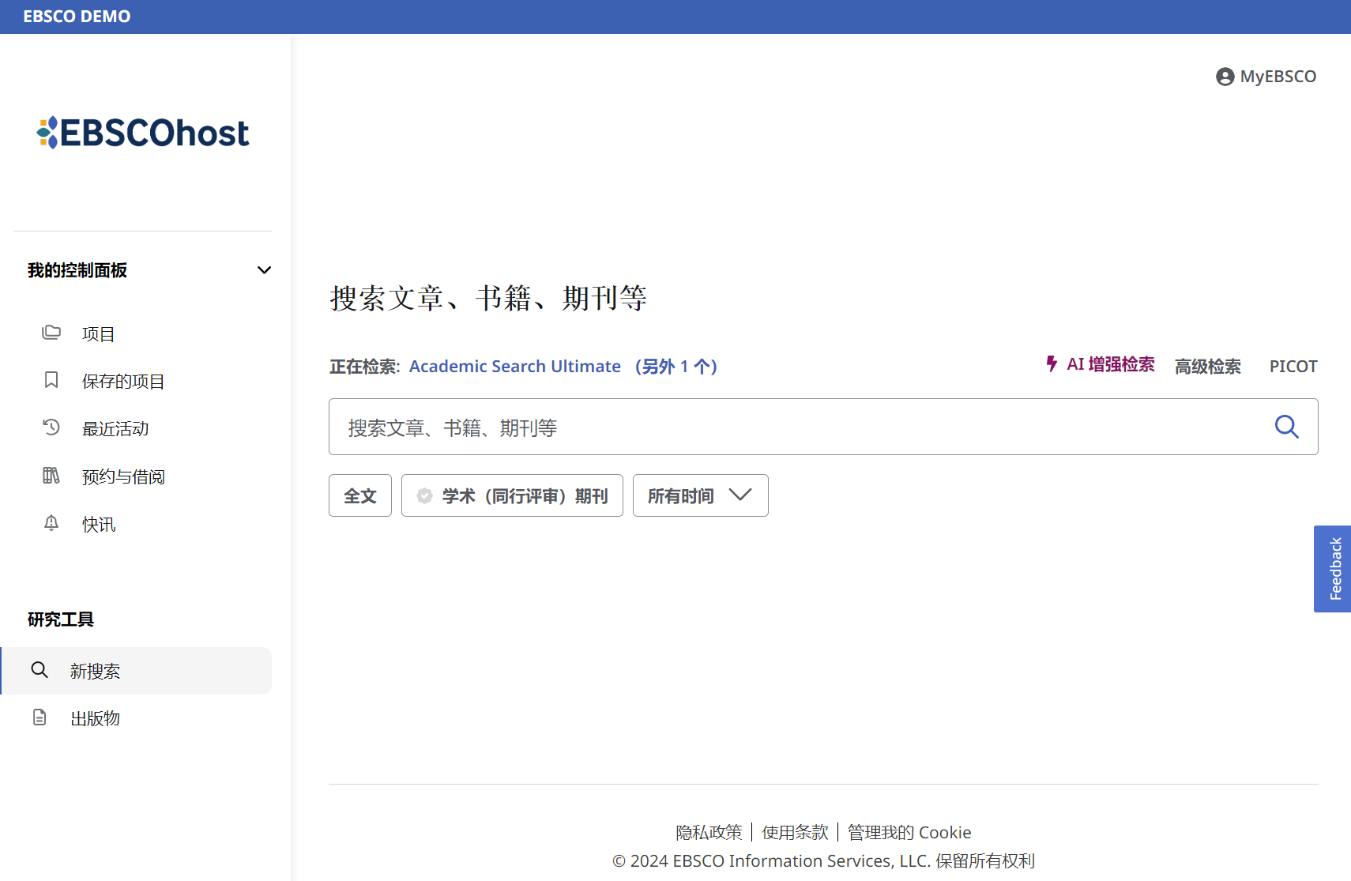


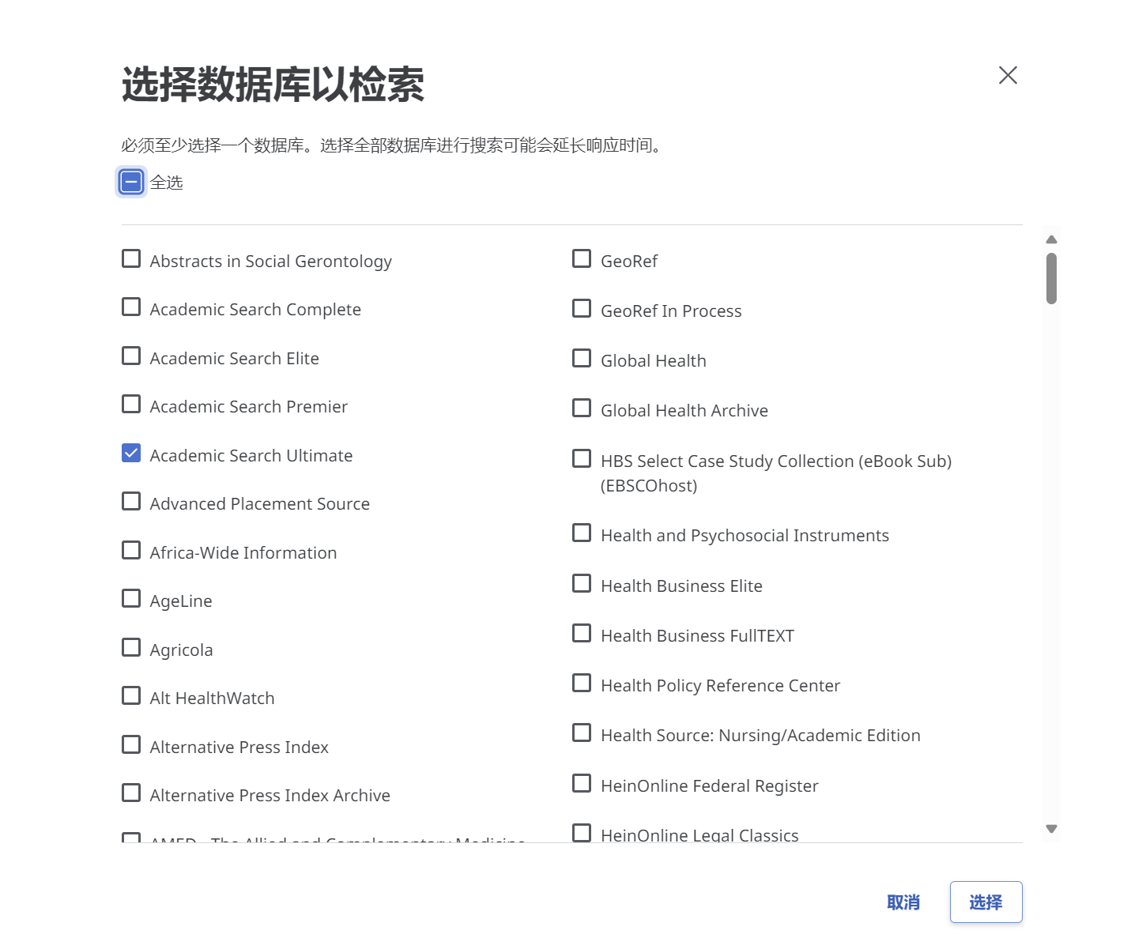



选择数据库
New UI Improved over Classic
HTML and PDF Full Text
左上角可确认您的机构名称
点击检索框上方的所有数据库，查看您机构所有可用数据库列表。
选定数据库后，点击选择回到检索界面

Slide 8
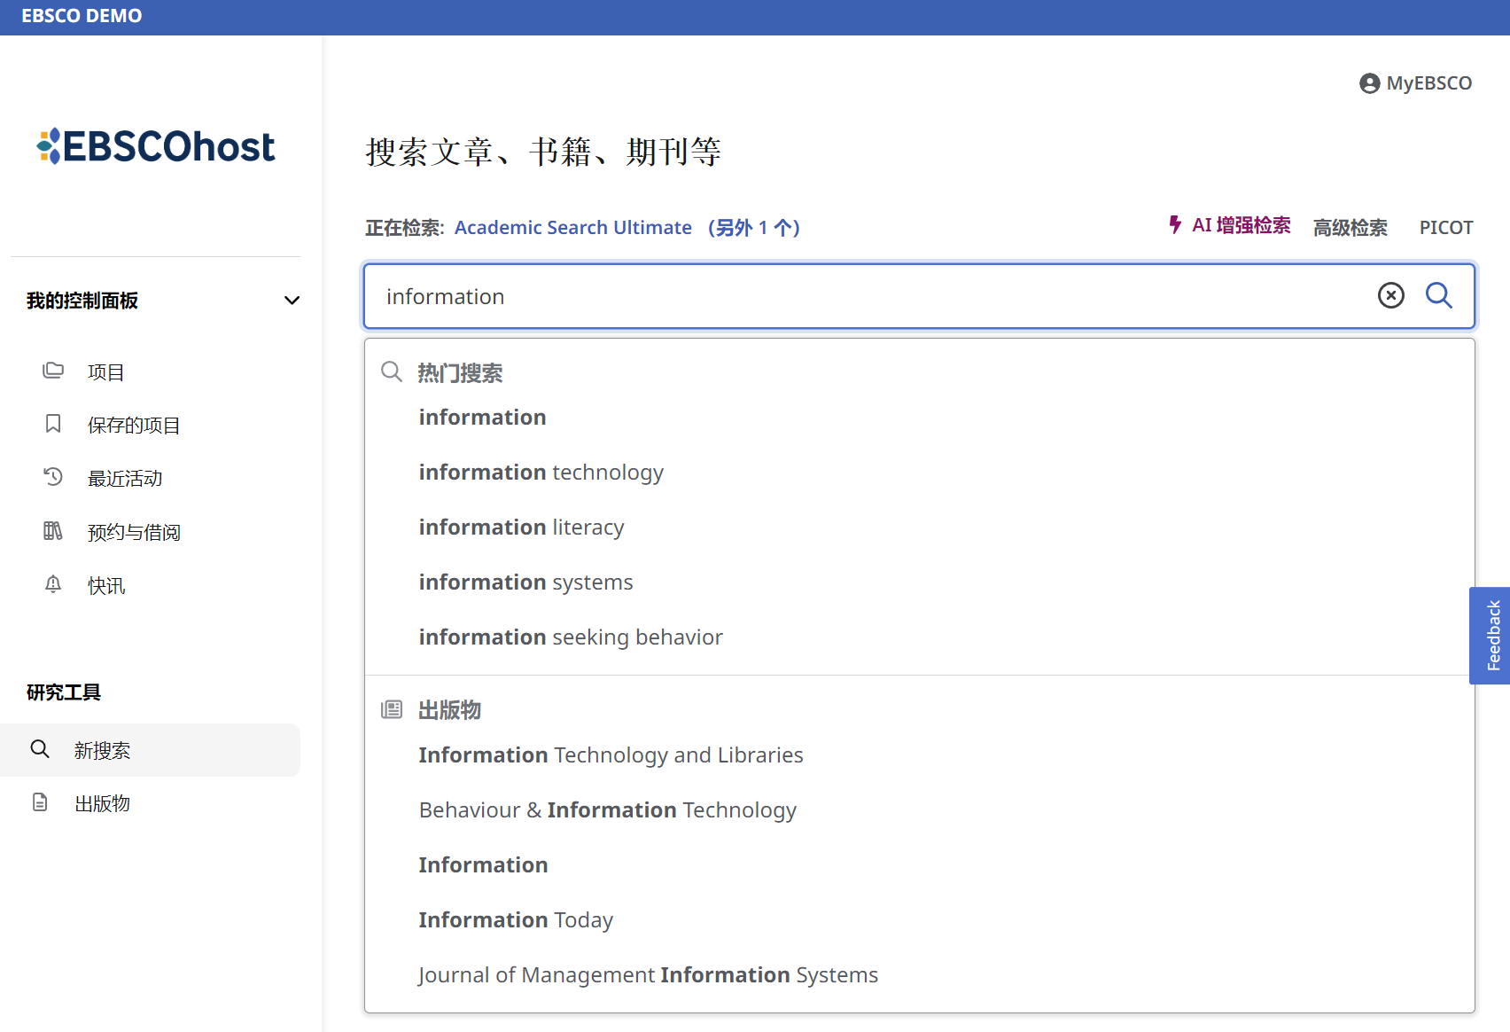
基本检索
您可以在检索框中输入检索词。当您键入时，自动匹配功能会显示热门检索词，您可以点击这些检索词以在EBSCOhost中执行搜索。

Slide 9
基本检索
New UI Improved over Classic
HTML and PDF Full Text
您可以使用检索框下方的快捷筛选器，并单击放大镜图标以运行检索。
如果您希望使用带有引导式检索框的高级检索模式，请点击高级检索链接。

Slide 10
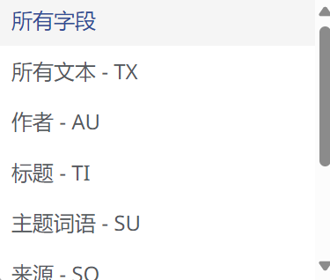
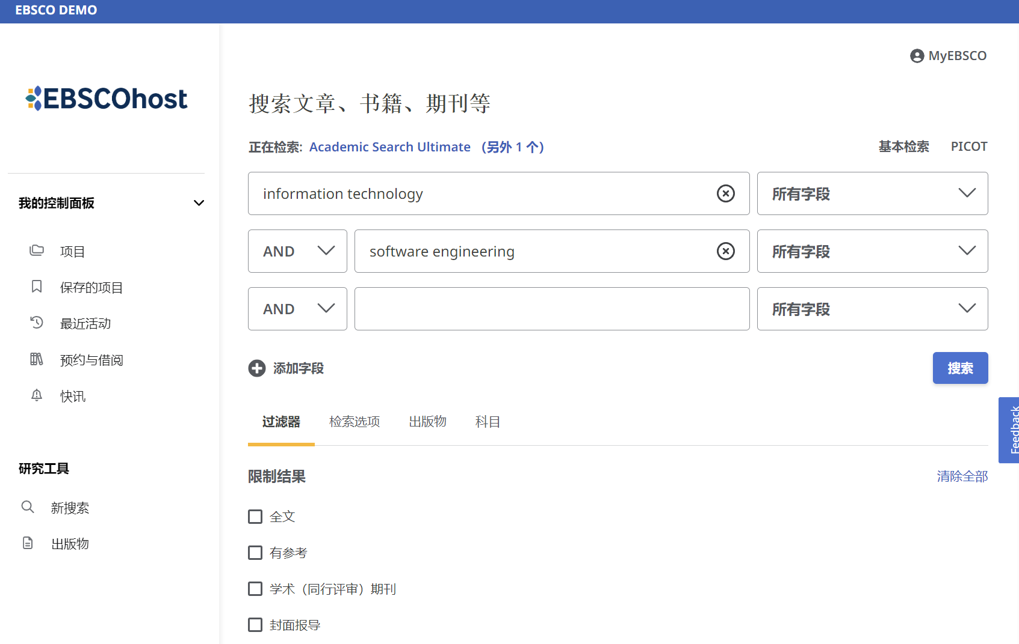
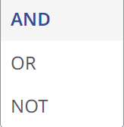
高级检索
您可以使用布尔逻辑运算符（AND\OR\NOT）和选择不同字段（例如主题词、作者和标题）来引导检索。
如果您的检索需要三个以上的检索框，则可以单击添加字段以添加更多检索框。
您还可以使用过滤器区域的限制条件，然后点击搜索。

Slide 11




检索技巧
截词符号(*)用于检索变形体:
econ* 可以检索到economy, economic, economically, etc
短语检索（“”）用于检索固定短语
“global warming” 可以检索到固定格式的词组，位置顺序保持不变
通配符：适用于一个字母(?)用于检索英美单词拼写差异
organi?ation 可以检索到 organisation or organization
通配符：适用于多个字母(#)用于检索英美单词拼写差异
behavi#r 可以检索到 behavior or behaviour

Slide 12
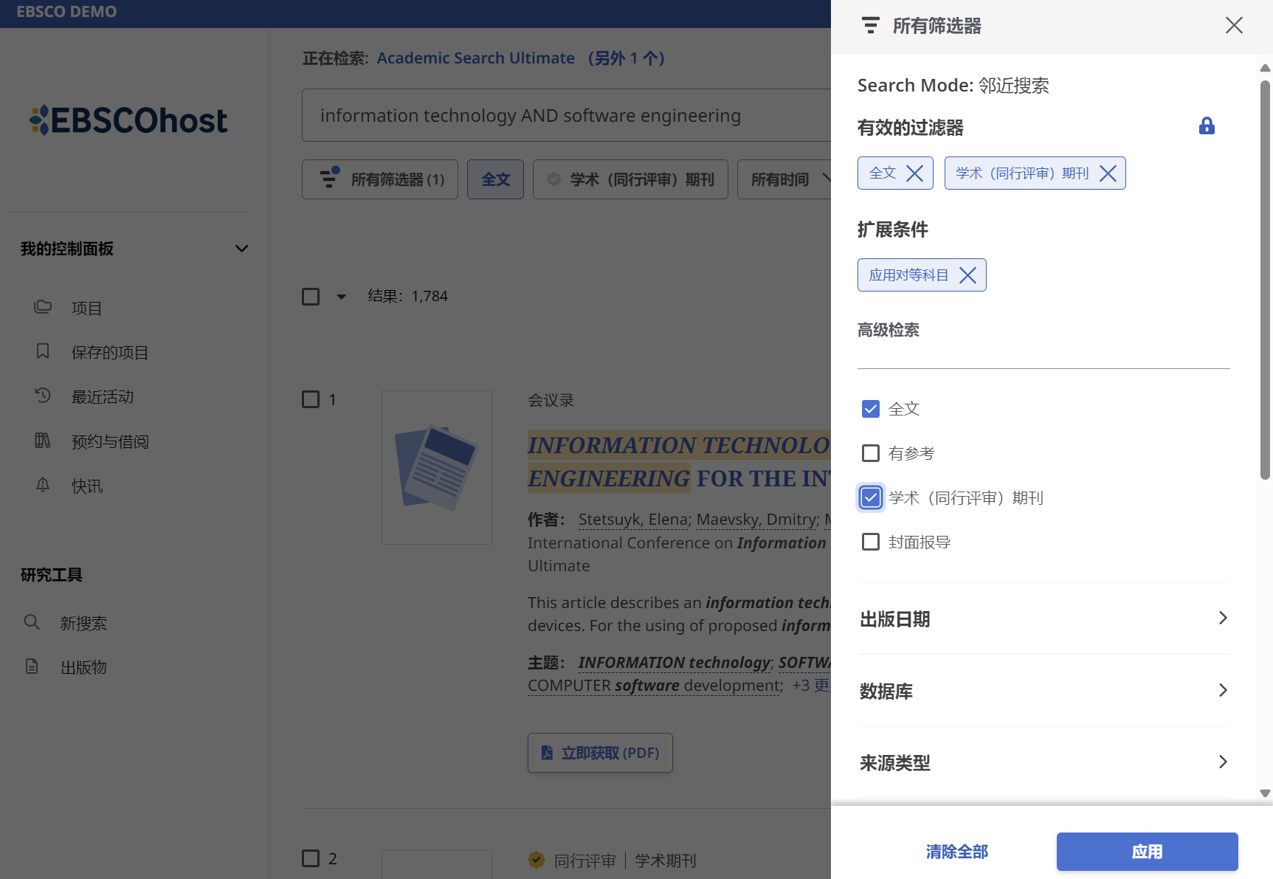
筛选结果
您可以通过应用筛选器继续优化检索结果。单击检索框下方的所有筛选器按钮以显示全部筛选条件。
点击箭头以打开筛选区来显示可用的筛选条件。选择完成后，点击应用按钮以更新结果。

Slide 13
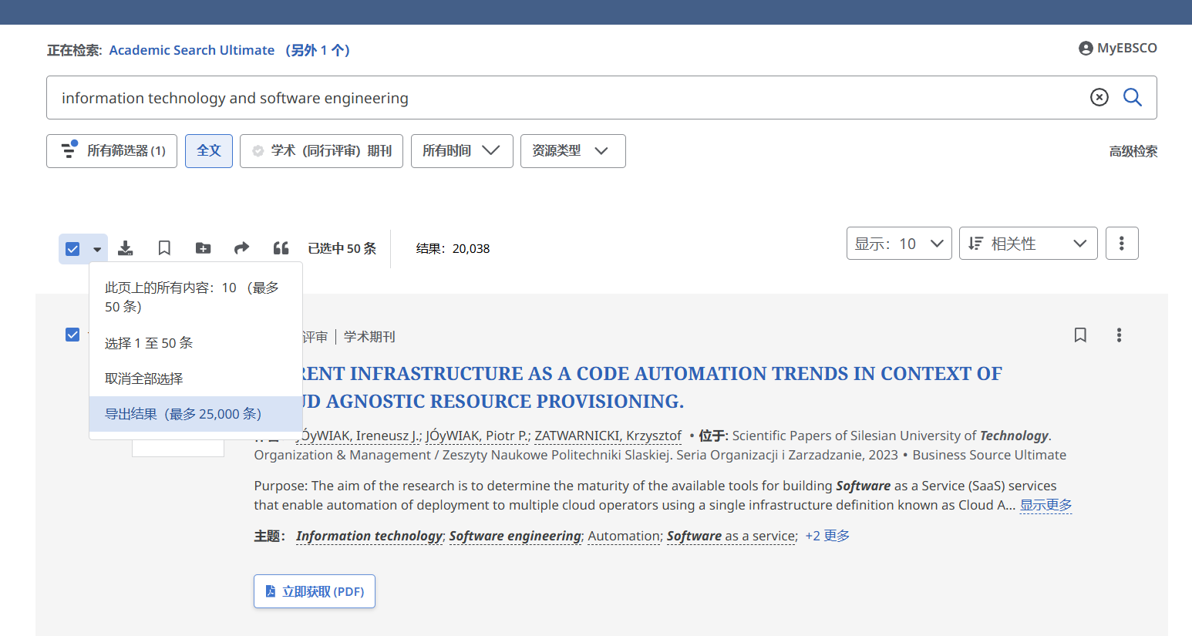
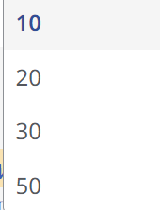
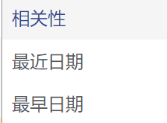
查看结果
勾选复选框，一次性选择当前页面的所有记录（最多50条），然后使用旁边工具对文章执行下载、保存、添加到项目、分享、或复制以及导出引文的操作。
使用结果顶部的下拉菜单可调整每页的文章数量或对结果进行排序。

Slide 14
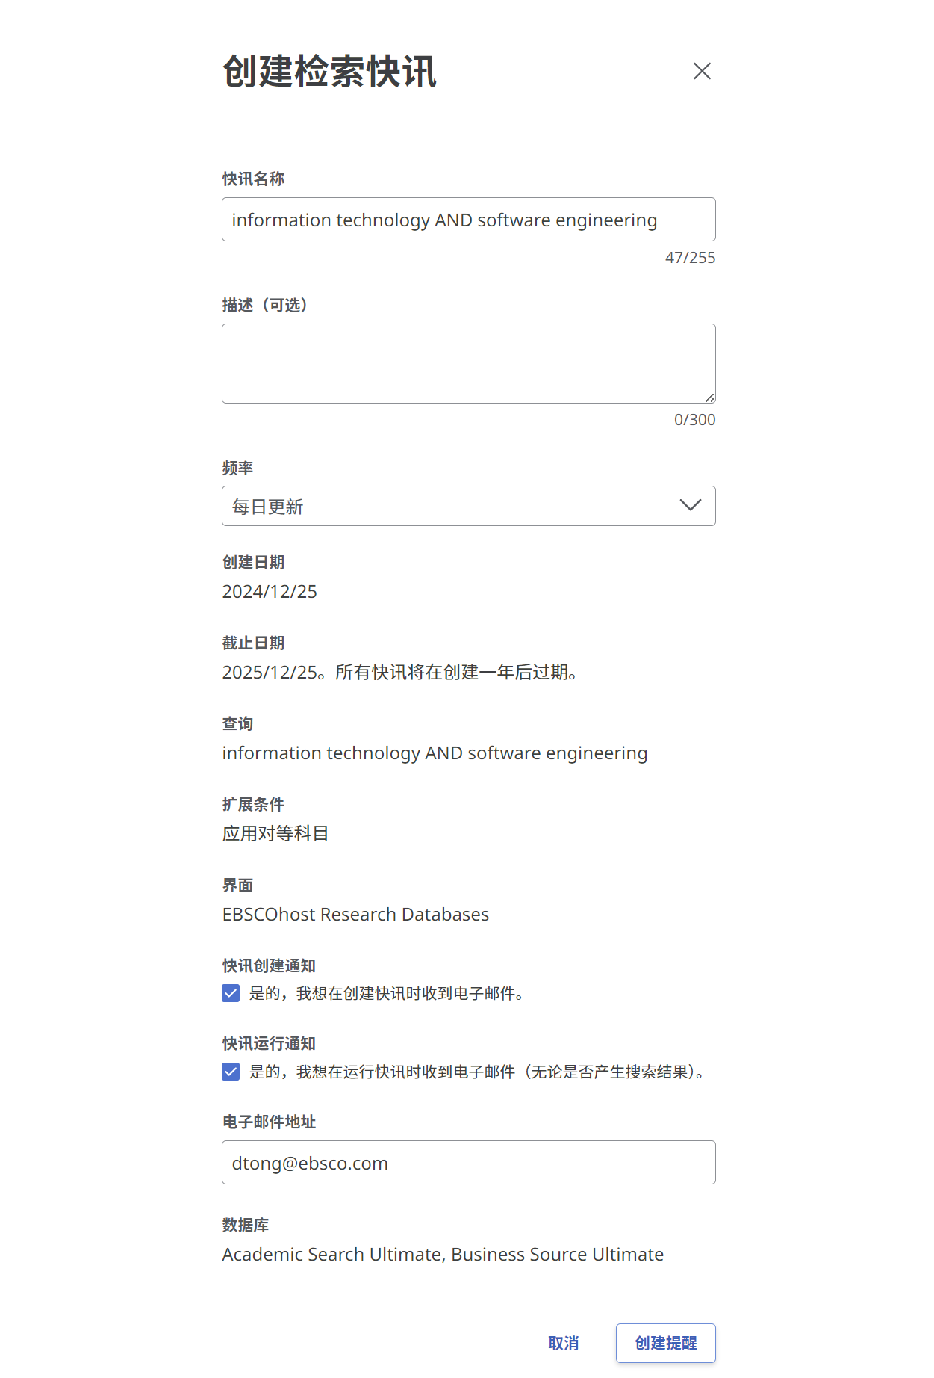
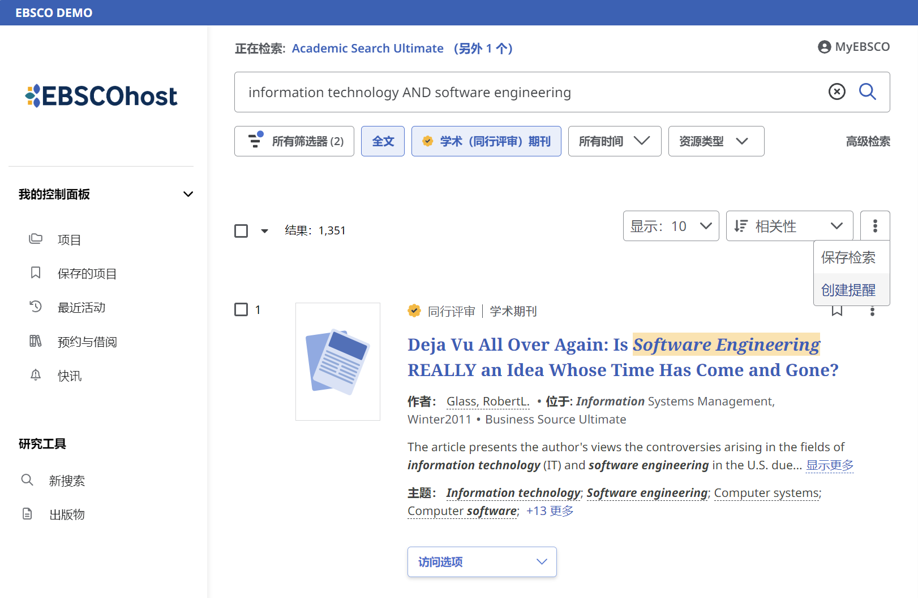

检索快讯创建
展开右侧 图标，点击创建提醒。
填写快讯名称，选择检索频率和通知形式，输入收件人邮箱地址，再点击下方创建提醒以创建检索快讯。
注意：该功能需要先登录MyEBSCO个人账户

Slide 15
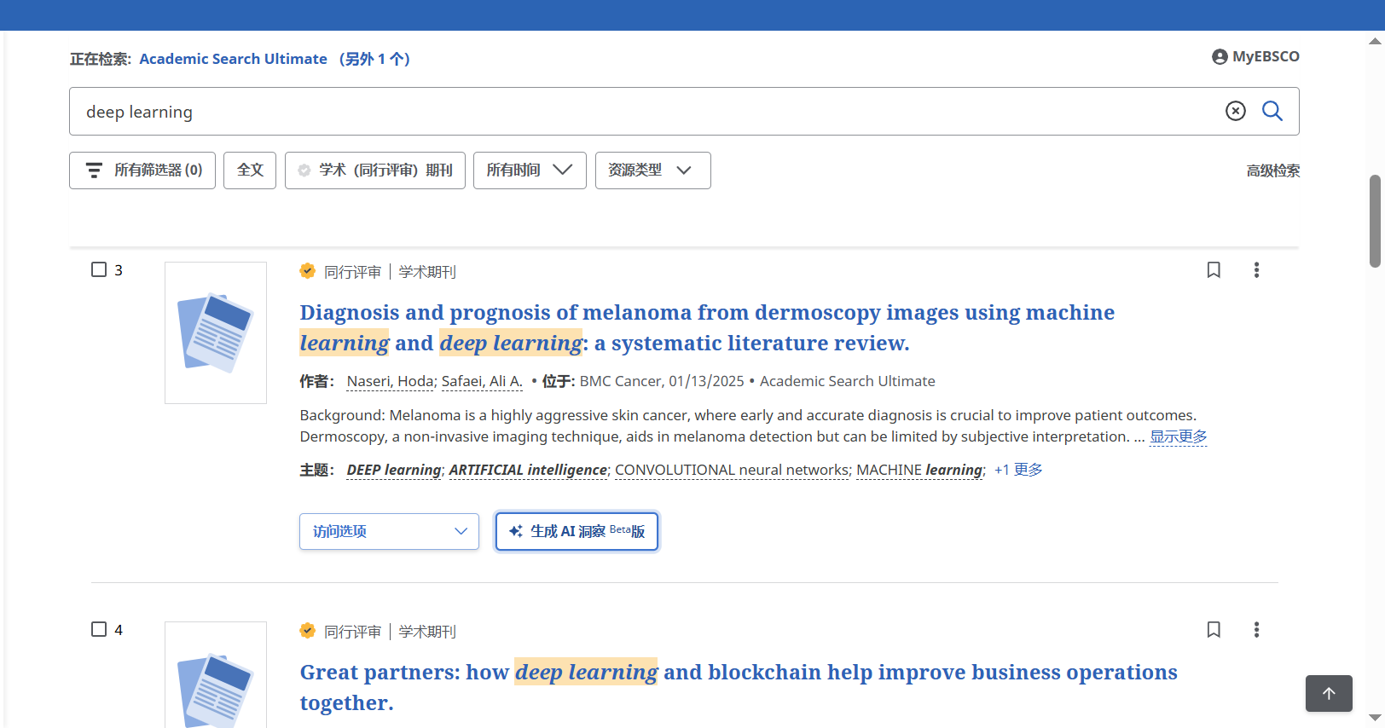
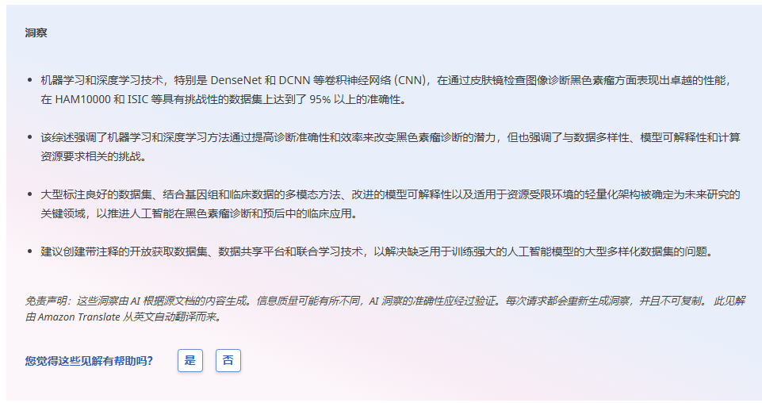
AI 洞察
点击生成AI洞察，利用生成式AI，获取文章要点的简短摘要。
注：受出版社限制，并非所有 期刊都适用于 AI洞察功能

Slide 16
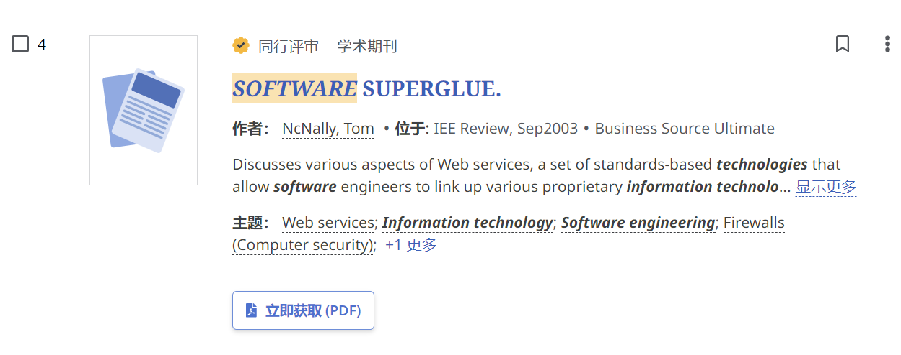
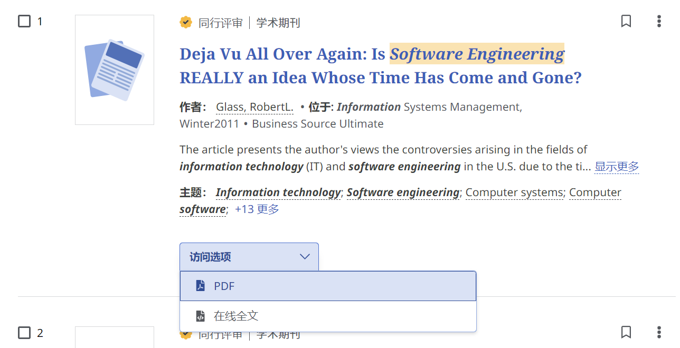
查看全文
在结果列表中，点击访问选项，从菜单中点击PDF/在线全文来选择要阅读的文献。
如果只有一个全文选项可用，则会显示立即获取这一选项。
若要查看有关文献的详细信息，请单击文章标题。

Slide 17
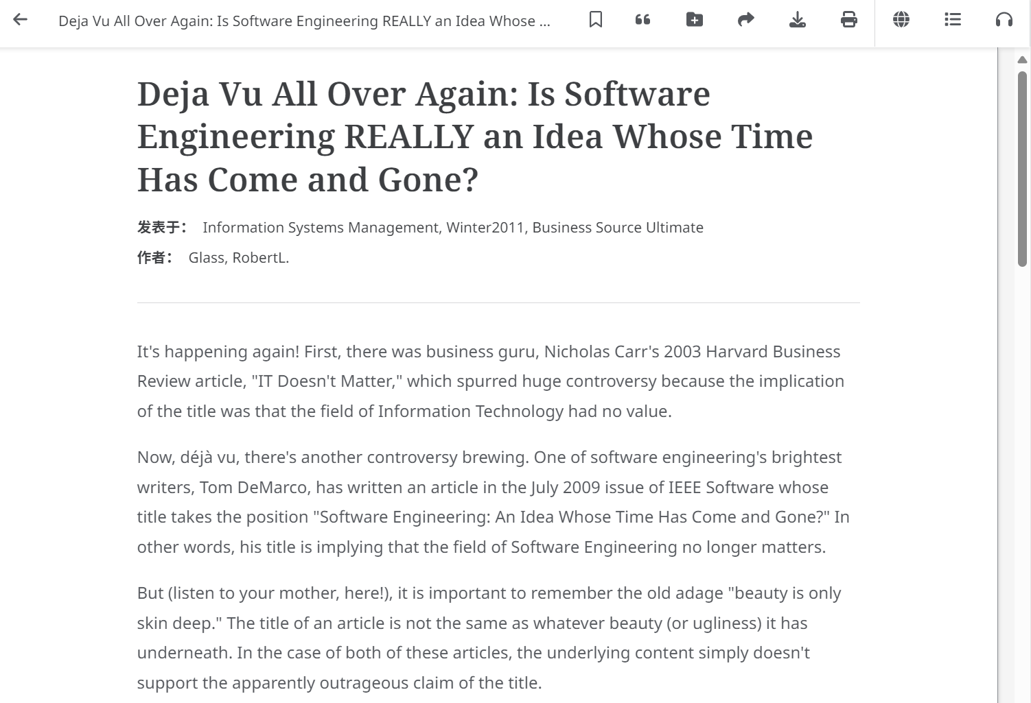
查看全文
通过在线全文查看器，您可以保存或引用文章，将其添加到控制面板中的项目中，分享、下载或打印文章。您还可以翻译全文，查看目录，或通过文本转语音收听文章（新版界面也支持PDF全文听读）。

Slide 18
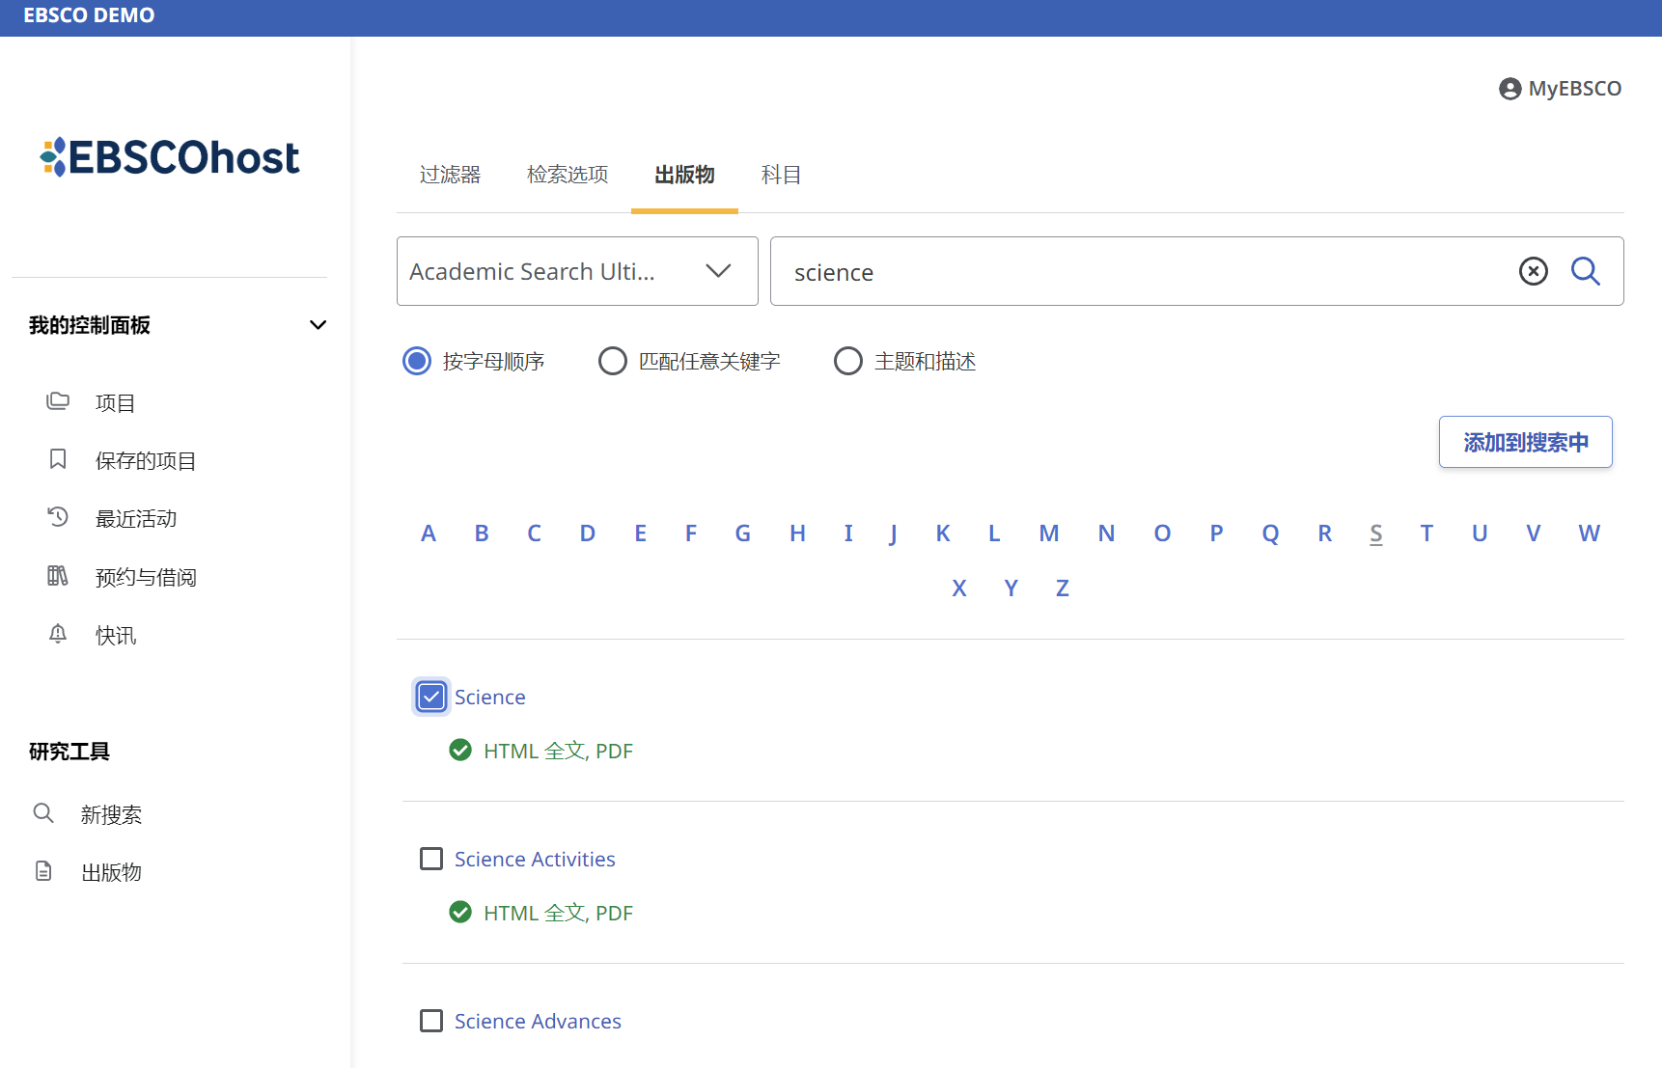
刊物检索
点击高级检索框下方的出版物选项以从不同的数据库中检索出版物（若选择了多个数据库的情况下需要选择）
可按字母顺序浏览或精确检索库中刊物
选中出版物，点击添加到搜索中以检索该出版物中所有文章。
点击刊名查看刊物详情信息。

Slide 19
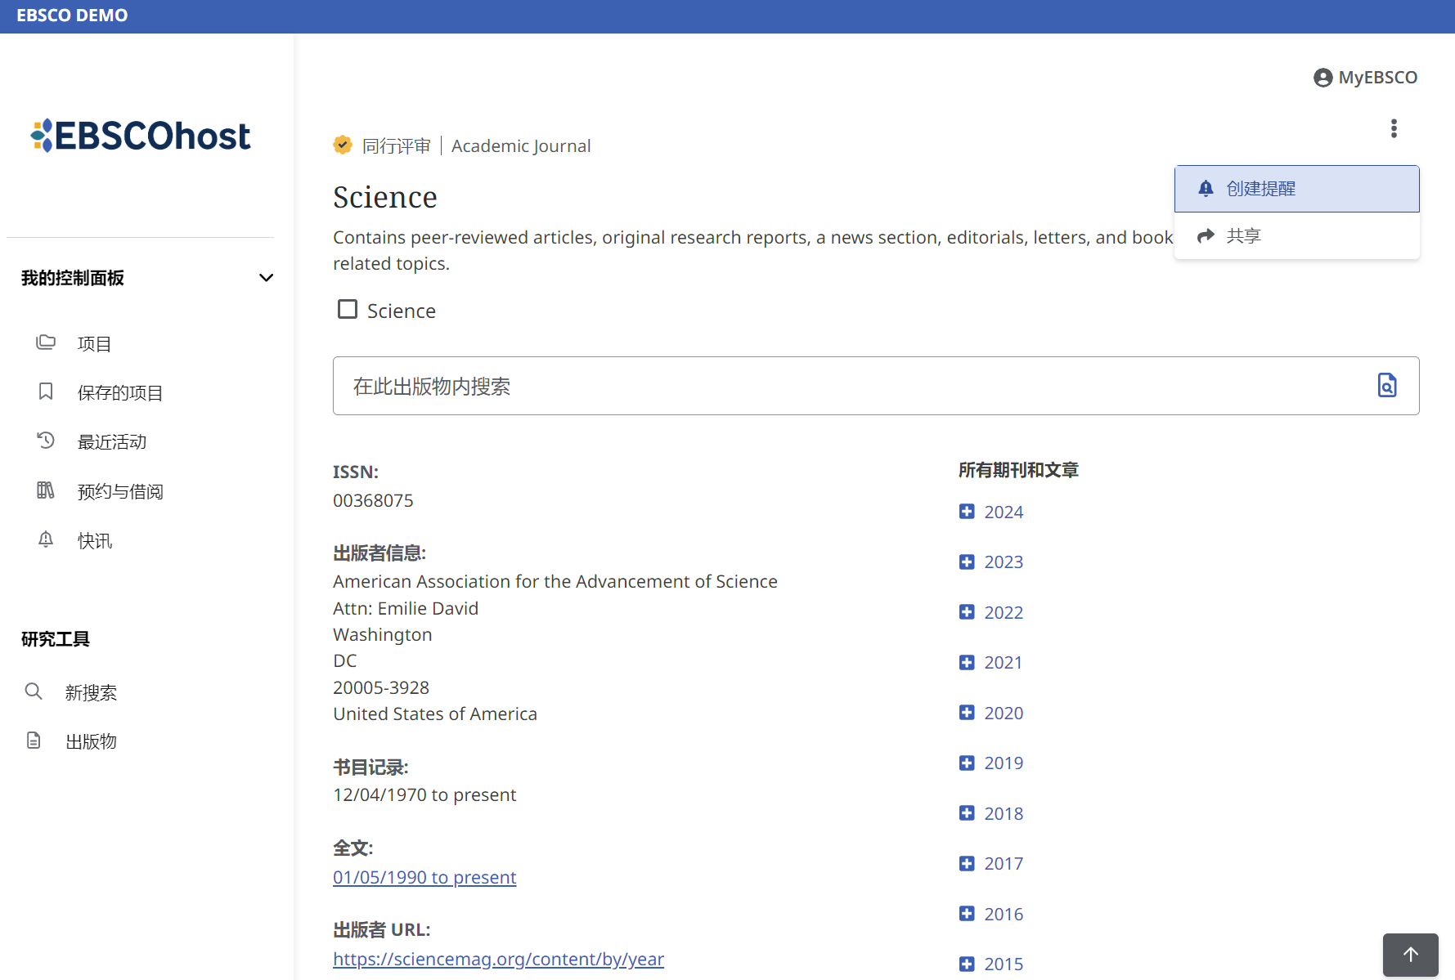
刊物详细信息
点击右上角 图标可创建期刊快讯或以链接形式分享该刊物。
点击在此出版物内搜索可实现刊内检索
左侧可查看刊物详细信息，点击右侧+号图标展开刊物收录情况。

Slide 20
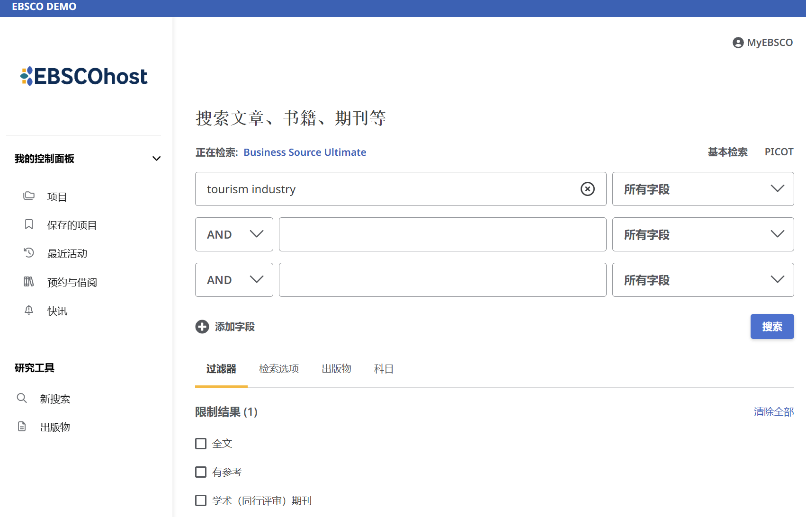
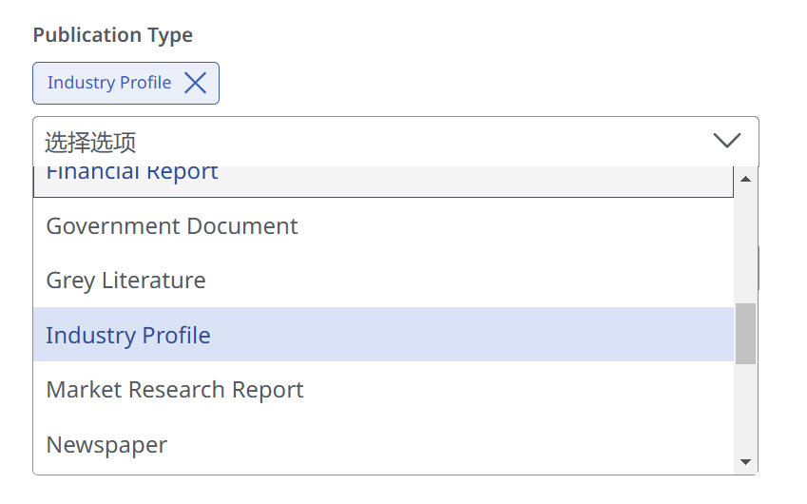
BS非刊资源检索
确认检索Business Source系列数据库
进入高级检索框下方的过滤器，展开Publication Type下拉菜单，对出版物类型进行预限定，选择要检索的非刊资源类型，例如SWOT分析、公司概况、行业报告等。
在上方检索框中输入相关检索词，再点击搜索。

Slide 21
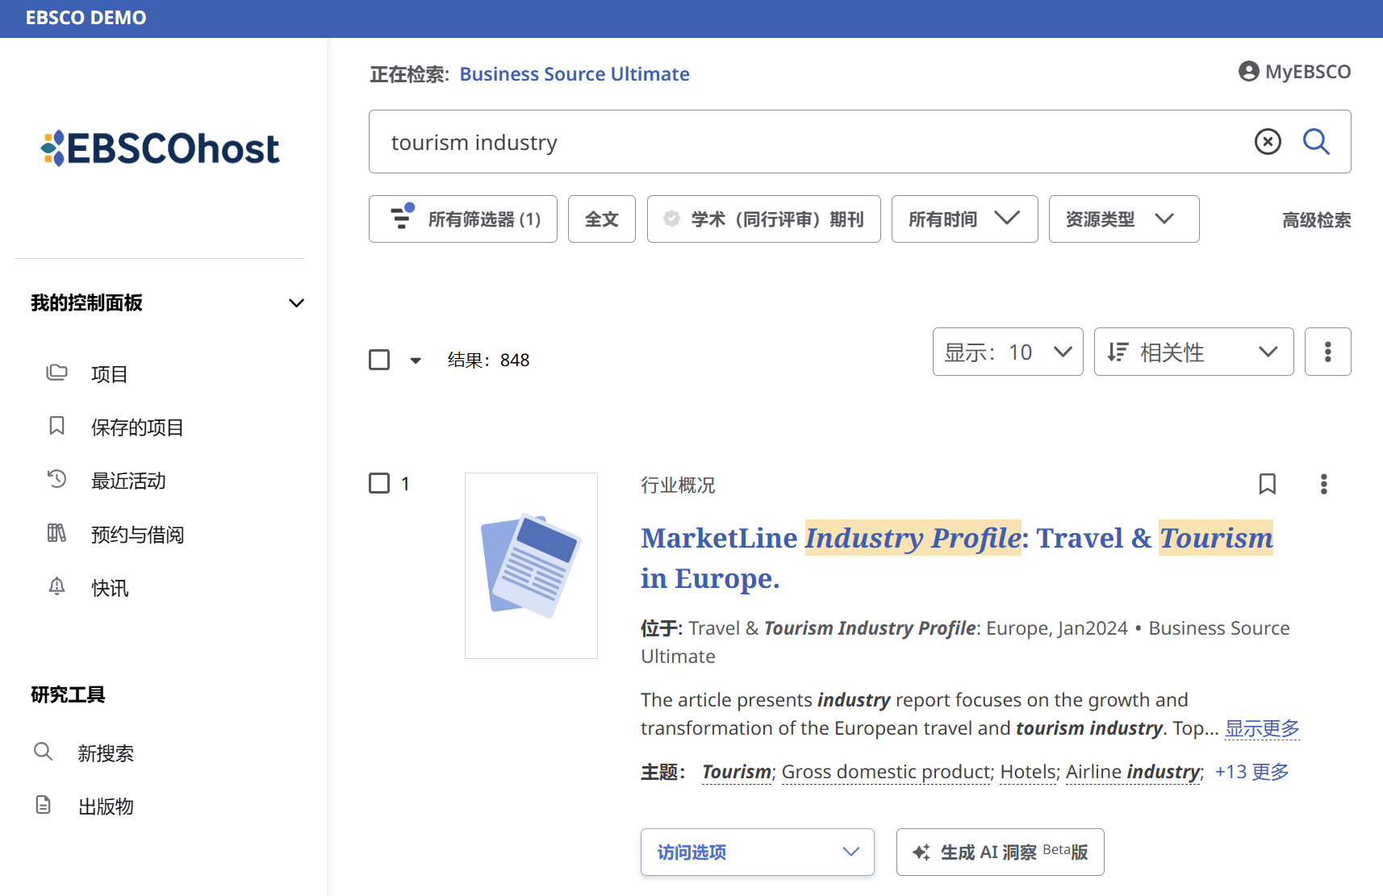
BS非刊资源检索
获得相关主题的行业概况非刊资源检索结果。

Slide 22
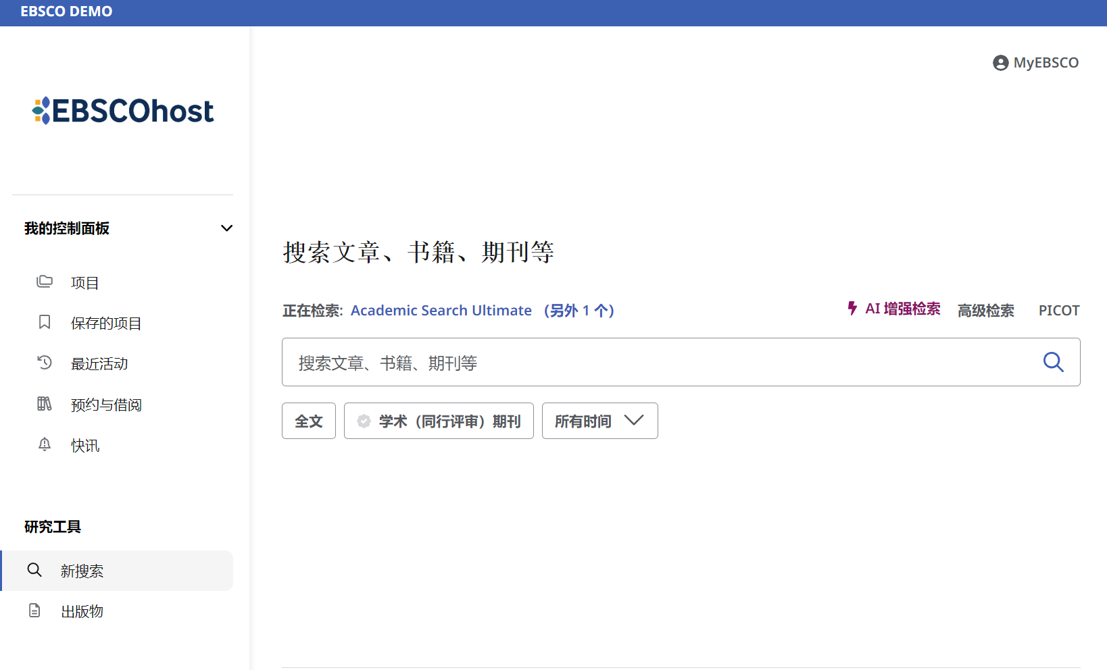

我的控制面板
在我的控制面板中，您可以找到您的保存的项目、创建的项目、浏览和检索历史、电子书借阅情况和管理快讯。
使用您的 MyEBSCO 个人账户登录 EBSCOhost 时，控制面板中的项目将被保存，可在登录后可随时访问。
如果您通过所在机构而非个人账户登录，控制面板中的项目在您当前会话结束后不会被保存。您可以单击右上角MyEBSCO 并单击创建帐户链接来创建自己的帐户。

Slide 23
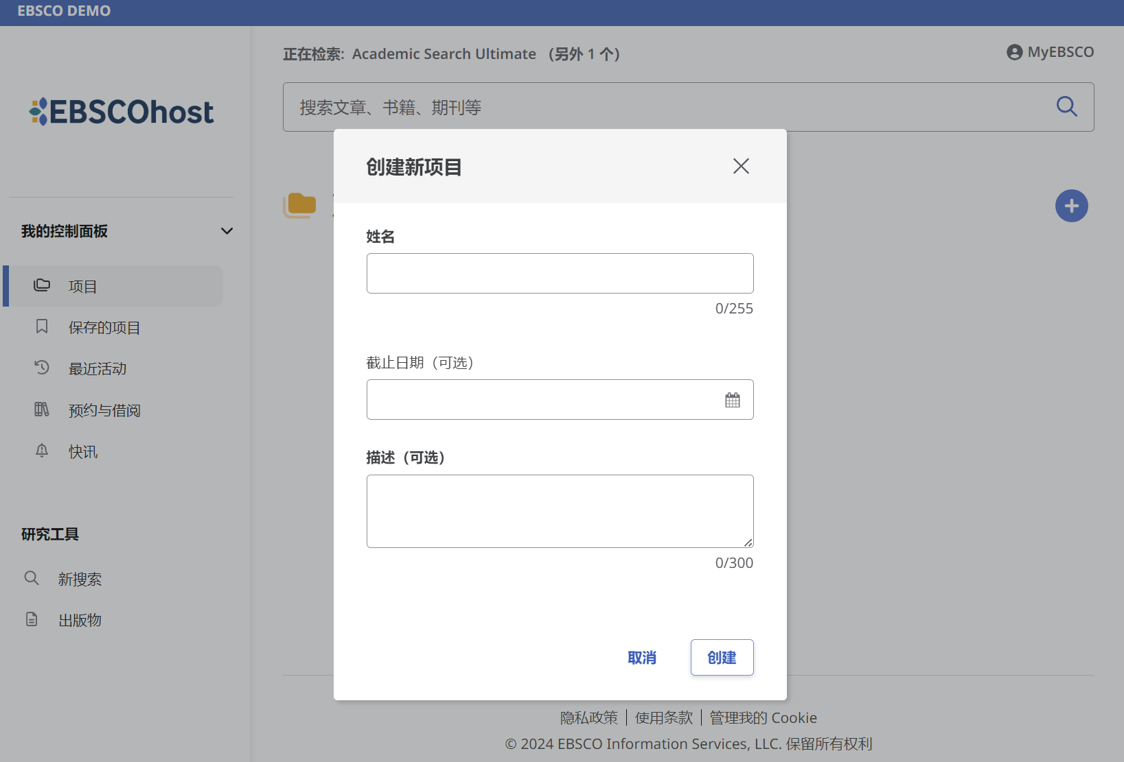
创建新项目
通过项目，您可以收集和组织在 EBSCOhost中找到的项目，如文章和电子书。
如果您正在进行多个研究项目，可以点击右侧+号图标，为每个研究项目创建一个文件夹，以存储不同主题的文章。
您还可以为每个项目指定一个 截止日期，以帮助确定工作的优先顺序。

Slide 24
检索平台：https://research.ebsco.com/
EBSCO 支持站点: https://connect.ebsco.com
EBSCO官网：https://www.ebsco.com/zh-cn
免费在线课程：https://ebsco-chinese.zoom.us/calendar/search?showType=2&startDate=2021-07-01
Bilibili视频：https://space.bilibili.com/1798959763/lists?sid=2655301
EBSCOhost 中文教程下载: https://connect.ebsco.com/s/article/EBSCO平台中文使用指南
支持站点

